Slide 1
校园安全防范管理系统的设计与实现
学院：数据科学与应用学院
姓名：朱学良
专业：软件工程
指导教师：马瑞强 张磊

Slide 2
目 录
CONTENTS
01
02
PART 01
PART 02
核心功能
技术手段
03
04
PART 03
PART 04
系统演示
不足及需要改进的地方

Slide 3

核心功能：
根据某所校园常见的校园安全问题调查结论，对校园安全问题按规范分成不同的种类，让使用本系统的用户能够快速发布和检索安全事件，从而使校园安全事件得到有效的把控。

Slide 4




核心功能
安全事件管理
用户管理
安全类别管理
角色管理
添加事件
查看事件详情
更新事件状态
添加用户
删除用户
更新用户
更新用户密码
添加安全类别
删除安全类别
添加管理角色
删除角色
管理角色列表

Slide 5

技术手段
开发环境
框架
数据库
1.Eclipse4.7
2.Tomcat9.0
3.jdk9.0
4.maven3.5
5.Chrome
1.Spring+SpringMVC+Mybatis
2.LayUI3.7
1.MySQL5.0
2.SqlYog

Slide 6
技术手段
应用运行过程
用户通过Web浏览器发送请求
服务器端处理用户请求
服务器将处理结果响应回浏览器

Slide 7
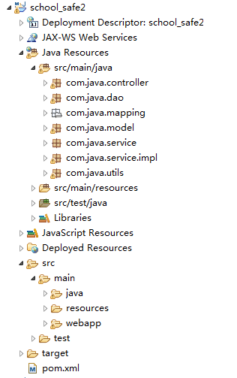
技术手段
这些功能的实现主要依靠Java开发语言以及MVC（ Model View Controller 模型-视图-控制器）设计模式实现。
Controler层用于接收页面请求并且调用对应service层处理请求。
Service层主要编写具体业务逻辑，每个Service一般包含一组相关的业务逻辑（比如用户管理是一个Service，事件管理是一个Service）。
Modle/entity层（统称模型层）就是对应的数据库表的实体类，用于ORM对象关系映射，一方面方便从数据库取数据时保存为类，一方面也方便写入数据库，简而言之就是为了方便操作数据库。
Dao层一般用于对数据库的具体操作，包括各种安全事件具体的增删改查语句和数据库数据和Java模型的映射。
Util层主要用于存在项目各层都有可能出现、不好划分到某层中、出现频率较高的功能（类），比如连接数据库、获取系统参数、文件上传等系统主要功能。

Slide 8
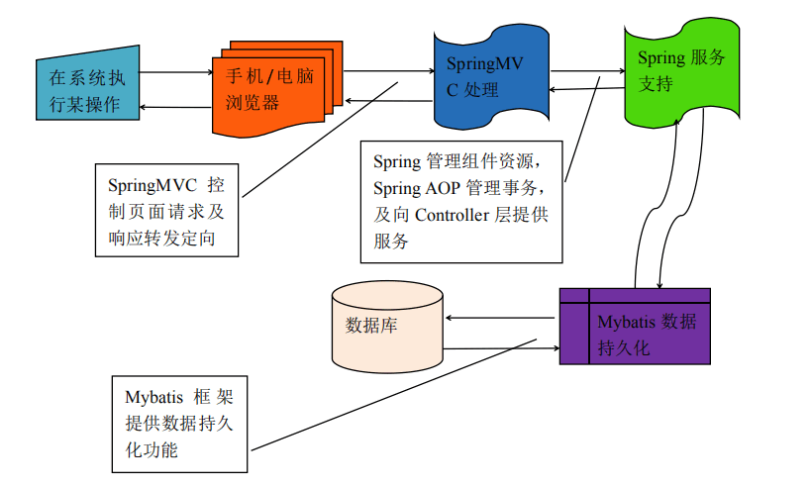
技术手段

Slide 9
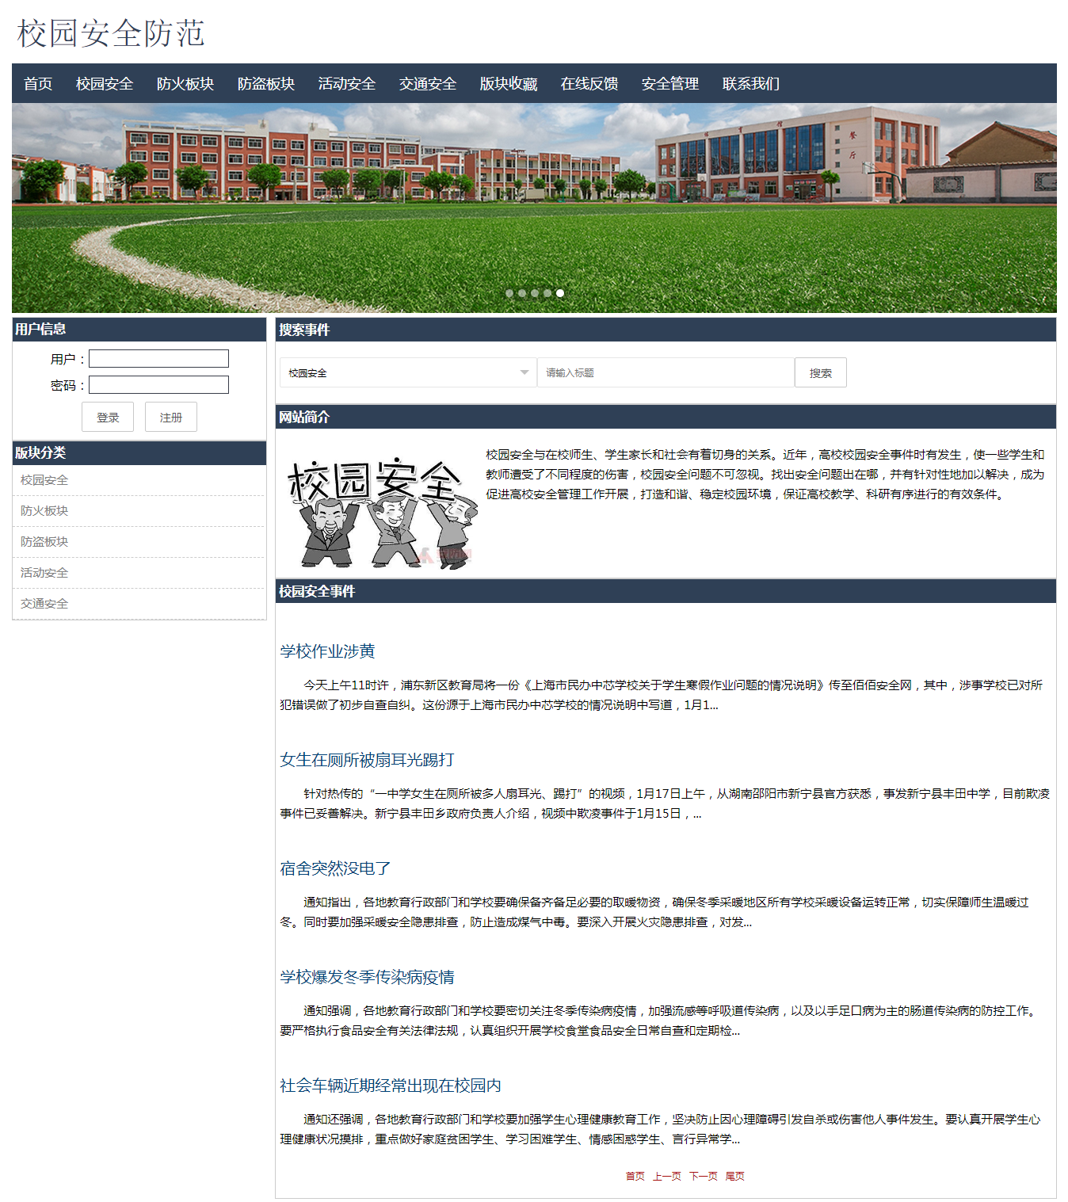
系统演示
头部
系统标题
导航条
轮播图
主体
搜索事件模块
系统简介
安全事件模块
左侧边栏
用户管理模块
安全事件类型

Slide 10

需要改进的地方
为了防止本系统的管理角色被任意注册，本系统的实现方式是让超级管理员添加新的管理角色。但本系统普通用户注册功能约束力还不够，目前只要符合注册规范的所有访客都能注册成功，成为本系统的普通用户，由于本系统只关注校园安全问题，希望将来访客注册后有一个审核过程，只有审核通过后才能成为本系统的普通用户。
希望将来增加消息提醒功能，在某用户发布安全事件后，其他使用本系统的用户都收到这个安全事件的提醒，本人通过ajax轮询技术尝试实现本功能，后来发现特别消耗本系统的请求和响应带宽，导致本系统使用时特别卡顿，遂不得不放弃。期望有人能使用其他通讯技术解决此问题。

Slide 11
THANKS
感谢聆听

